Slide 1
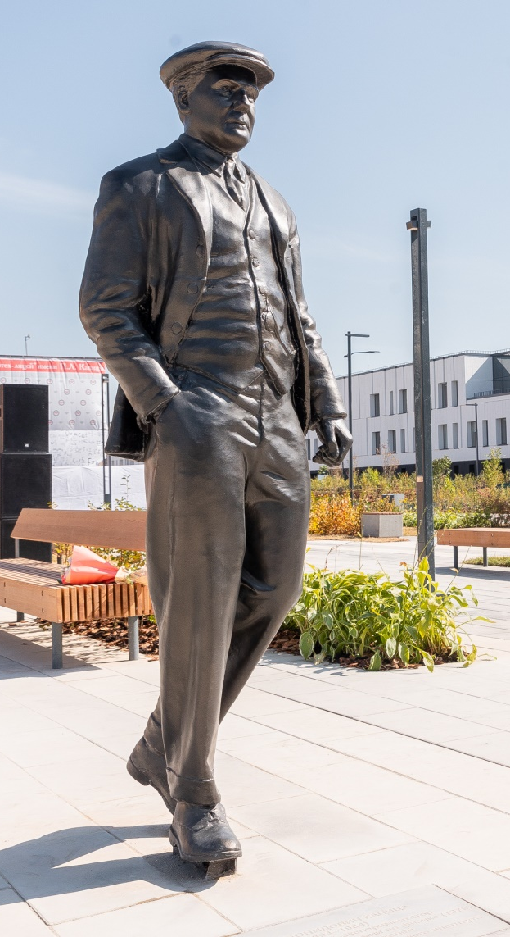


ЛЕТО в Технопарке 2024
Образовательные смены

Slide 2
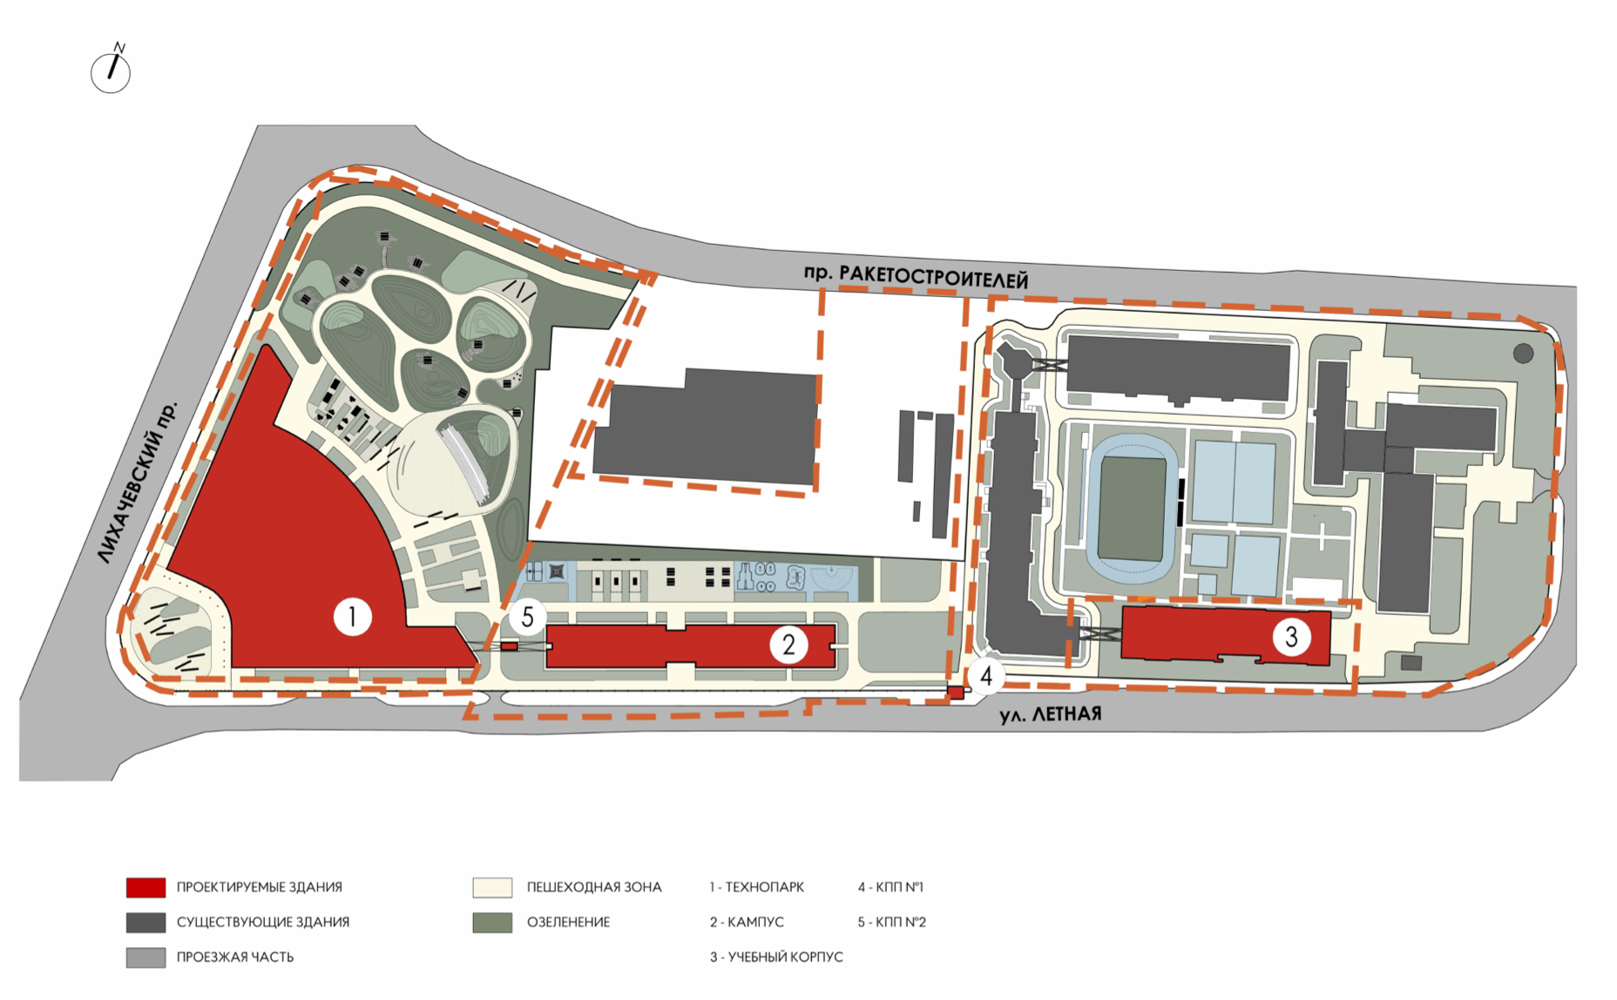
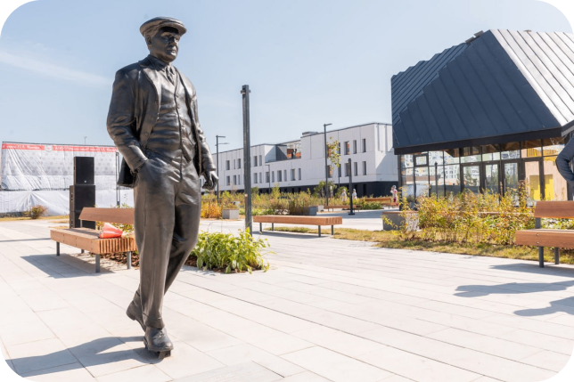



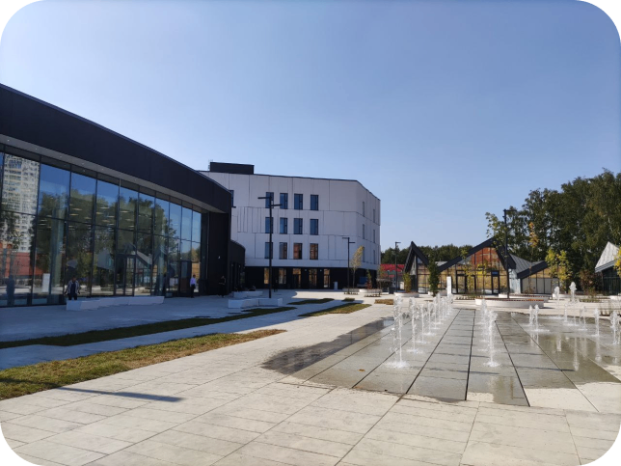
Новая инфраструктура кластера
КАМПУС
Общая площадь здания:
7 505 м²
200 мест
САМЫЙ БОЛЬШОЙ ШКОЛЬНЫЙ ТЕХНОПАРК В РФ
ТЕХНОПАРК
Общая площадь здания:
27 124 м²
545 чел./день
58 лабораторий

Slide 3
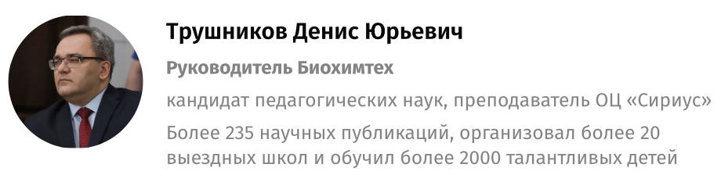
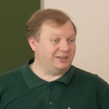
Лаборатории Биохимтех
Оранжерея и аквариумистика
Работа с животными (учебный виварий)
Научная коммуникация
Агролаб
Лаборатория нанобиотехнологий
Биосенсорика
Нейротехнологии
Лаборатория ассистивных технологий
Тестирование продуктов
Олимпиады по химии и биологии
Учебный процесс и проектная деятельность
курсы зоологии, ботаники, анатомии
и физиологии человека, генетики, биохимии
«Педсовет «под ключ»: дидактические игры,
«методические завтраки», «Пятницы «без галстуков» с учёными
«Родительское собрание «под ключ»:
профориентационные встречи с детьми и их родителями,
семейные профпробы
Проектная деятельность {kit+онлайн}
вакцинопрофилактика, селекция животных, стартапы по рыборазведению
и производству раков, сборка антител, ДНК, капсидов, биотопы
Олимпиадная подготовка
химия и биология, турнирное движение
Трушников Денис Юрьевич
Руководитель Биохимтех
Кандидат педагогических наук, доцент,
преподаватель ОЦ Сириус
Куликов Евгений Евгеньевич
Со-Руководитель Биохимтех
Кандидат биологических наук, доцент,
научный сотрудник МФТИ

Slide 4








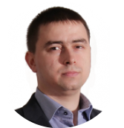









Лаборатории Кванттех
Лаборатория перспективных
энергетических систем
Лаборатория интеллектуальных энергетических систем
Лаборатория современного материаловедения
Лаборатория квантовых коммуникаций
Лаборатория физики Земли
Лаборатория накопителей энергии
и возобновляемой энергетики
Лаборатория криптографии и современных
волоконно-оптических линий связи
Нобелевские классы по физике
Лаборатория Турнир Юных Физиков
Лаборатория современной оптики
Астрономическая обсерватория
Планетарий
12 лабораторий
10+ индустриальных партнеров
30+ научных руководителей
разработчики и кураторы
из ведущих Институтов
возможность реализации индивидуальных
и групповых проектов
решение реальных отраслевых задач
Зайцев Дмитрий Леонидович
Руководитель Кванттех
зам. директора Центра Трансфера Технологий МФТИ, зам. директора , физтех-школы физики и исследований им Ландау МФТИ, к.ф.-м.н.
Автор более 50 научных работ, в том числе 10 патентов РФ, обладатель золотой медали РАН для молодых ученых

Slide 5
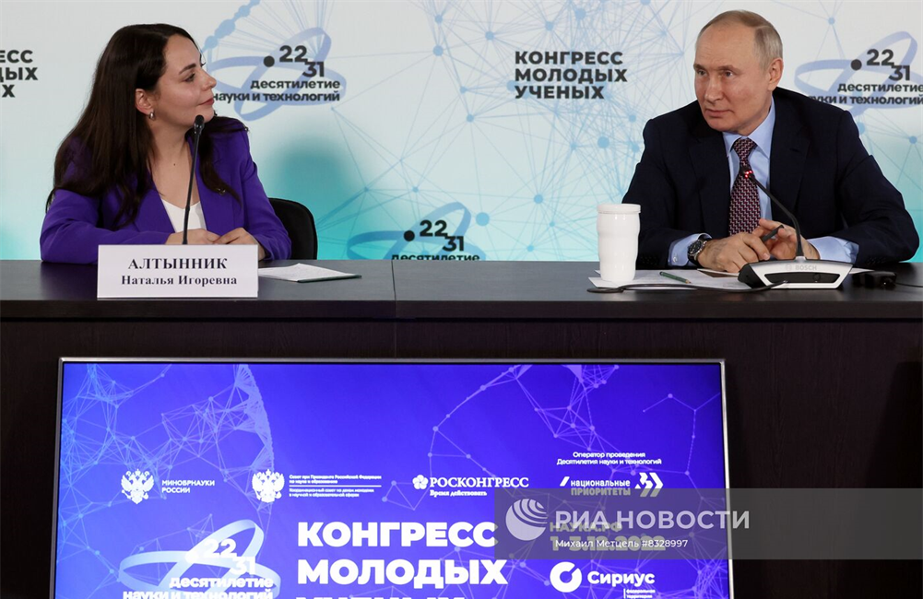










Лаборатории Мехтех
Алтынник Наталья — руководитель направления Мехтех, к.т.н., докторант, директор Малого технологического университета БГТУ им. В.Г. Шухова, член Координационного совета по делам молодежи
в научной и образовательной сферах Совета при Президенте РФ по науке и образованию, член Молодёжного Совета Всероссийского общества изобретателей и рационализаторов
Гуманоидная робототехника
Беспилотные летательные аппараты
Колесная робототехника
Воздушно-инженерная школа
Робототехника
Спутниковое зондирование Земли
Перспективное образовательное оборудование
Индустриальные партнеры
Фокус:
Проектная деятельность
Подготовка к НТО и Worldskills
Уроки Технологии и ДПО

Slide 6
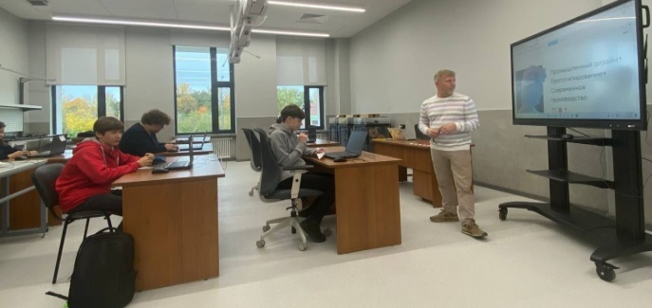
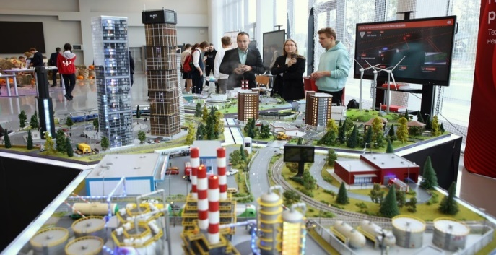
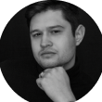






Лаборатории Техпред
Инженерные мастерские
Лаборатория металлообработки
Мастерская деревообработки и авиацентр
Мастерская сварки
Образовательные лаборатории
Лаборатория
аддитивных технологий
Мастерская 3D принтеров
Мастерская:
токарно-фрезерные станки
Радиотехническая мастерская
Лаборатория
лазерной гравировки
Центр технологического предпринимательства
Кочетов Иван Иванович
Руководитель Техпред
Аспирант НИТУ МИСиС, руководитель платформы
EduNano Роснано, Стэмфорд.
Партнеры:

Slide 7







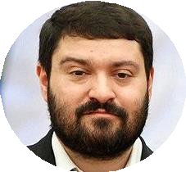
Лаборатории Цифратех
3 из 10 лабораторий открыто
Повышение квалификации педагогов
Дополнительное образование детей
Проекты в лабораториях индустриальных партнеров
Проектные смены и интенсивы
Информатика: C++
Информатика: Python
Информатика: алгоритмы и структуры данных
Цифровая педагогика
Создание учебных материалов
Создание онлайн-курсов
Олимпиадная математика
Математика для программирования
Python и инструменты машинного обучения
Программирование на Java
Методы анализа данных
и машинного обучения
Машинное и глубокое обучение
Учебная презентация
и анимация
Пайка плат и микросхем
Курс «Этичный хакер» + проект по кибербезопасности
Подготовка к олимпиадам
по математике
Подготовка к олимпиадам
по информатике
Подготовка к олимпиадам
по программированию
Подготовка к ОГЭ по математике
и информатике
Подготовка к ЕГЭ по математике
и информатике
Курс по анализу данных + проект по машинному обучению
Курс по промышленному программированию + проект по созданию приложения
VR-центр + VR / AR проекты (совместно с другими лабораториями)
Направление Цифратех совместно с ФПМИ МФТИ
Райгородский Андрей Михайлович
Руководитель направления Цифратех
Российский математик, автор более 200 научных статей, лауреат Премии Президента РФ, директор Физтех-школы прикладной математики и информатики МФТИ
26
8 Проектных
лабораторий
3 Лаборатории по мат. моделированию физ. процессов
Лабораторий ФПМИ
11 Лабораторий
с индустриальными партнерами
4 Лаборатории для фундаментальных
мат. исследований

Slide 8
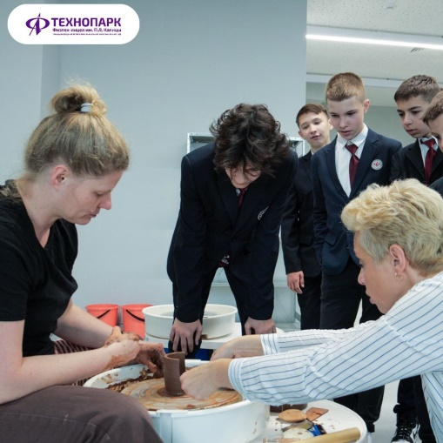
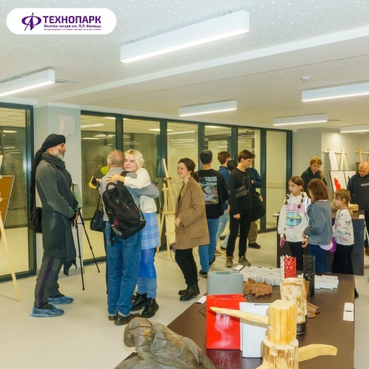
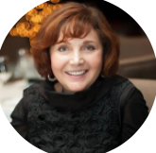
Лаборатории Креативтех
8 из 8 лабораторий открыто
Архитектура
Изобразительное искусство
Керамика
Музыка
Видеостудия
Театральное искусство
Интерактивный выставочный центр (музей)
Деревообработка
Фокус:
Подготовка к творческим конкурсам
Обучение сотрудников, проведение интенсивов и мастер-классов для сотрудников школ
Мастер-классы, кружки
Звуко- и видео- запись курсов
и креативов, VR-курсов
Щетинина Анна Александровна
Руководитель Креативтех
Советский и российский архитектор,
дизайнер интерьеров, современный художник.
Сооснователь арт-кластера Никола-Ленивец.

Slide 9

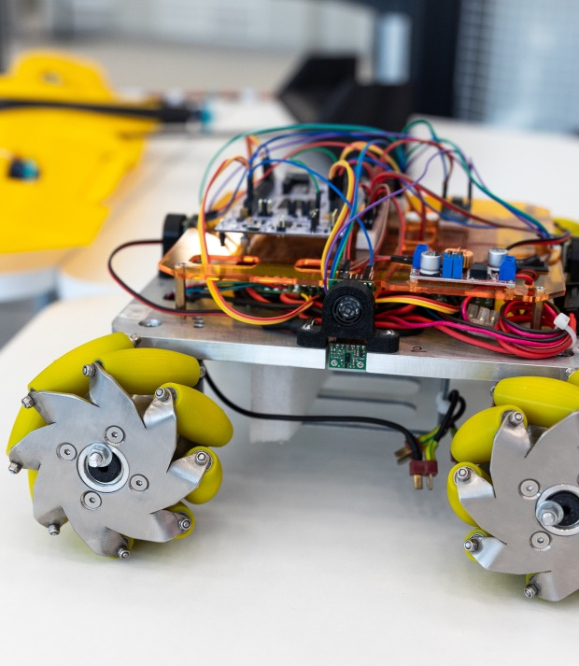
Первые
шаги в науку
июнь

Slide 10
Летняя смена для 1-4 классов «Первые шаги в науку»
Продолжительность смены:
Продолжительность смены:
Продолжительность смены
10 дней
Продолжительность смены:
Питание
Завтрак, обед, полдник
Продолжительность смены:
Познавательные практические занятия по направлениям: биотехнологии, занимательная физика и химия, робототехника и механика, программирование. Игры на свежем воздухе. Интеллектуальный досуг. Творческие занятия. Основы проектной деятельности
Треки и содержание
Продолжительность смены:
Планируемые даты
Июнь 3-12,13-22,24-3 июля
Продолжительность смены:
Количество мест
до 80 человек в одном потоке

Slide 11
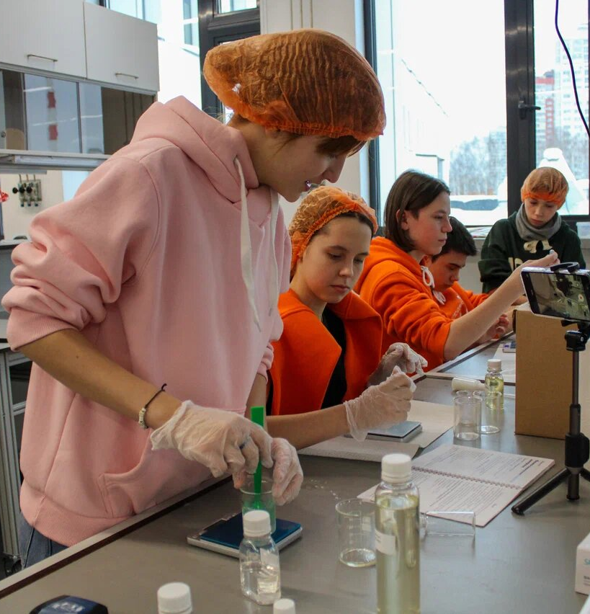
Проектная междисциплинарная школа
июнь

Slide 12
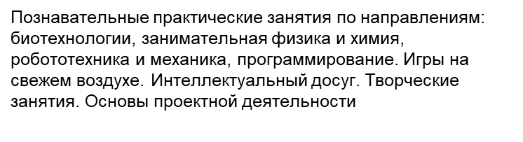
Летняя смена для 5-7 и 8-10 классов
«Проектная междисциплинарная школа»
Продолжительность смены:
Продолжительность смены:
Продолжительность смены
7 дней
Продолжительность смены:
Питание
Завтрак, обед, полдник
Продолжительность смены:
Треки и содержание
Продолжительность смены:
Планируемые даты
Июнь 3-9,10-16,17-23,24-30
Продолжительность смены:
Количество мест
До 150 человек в одном потоке

Slide 13
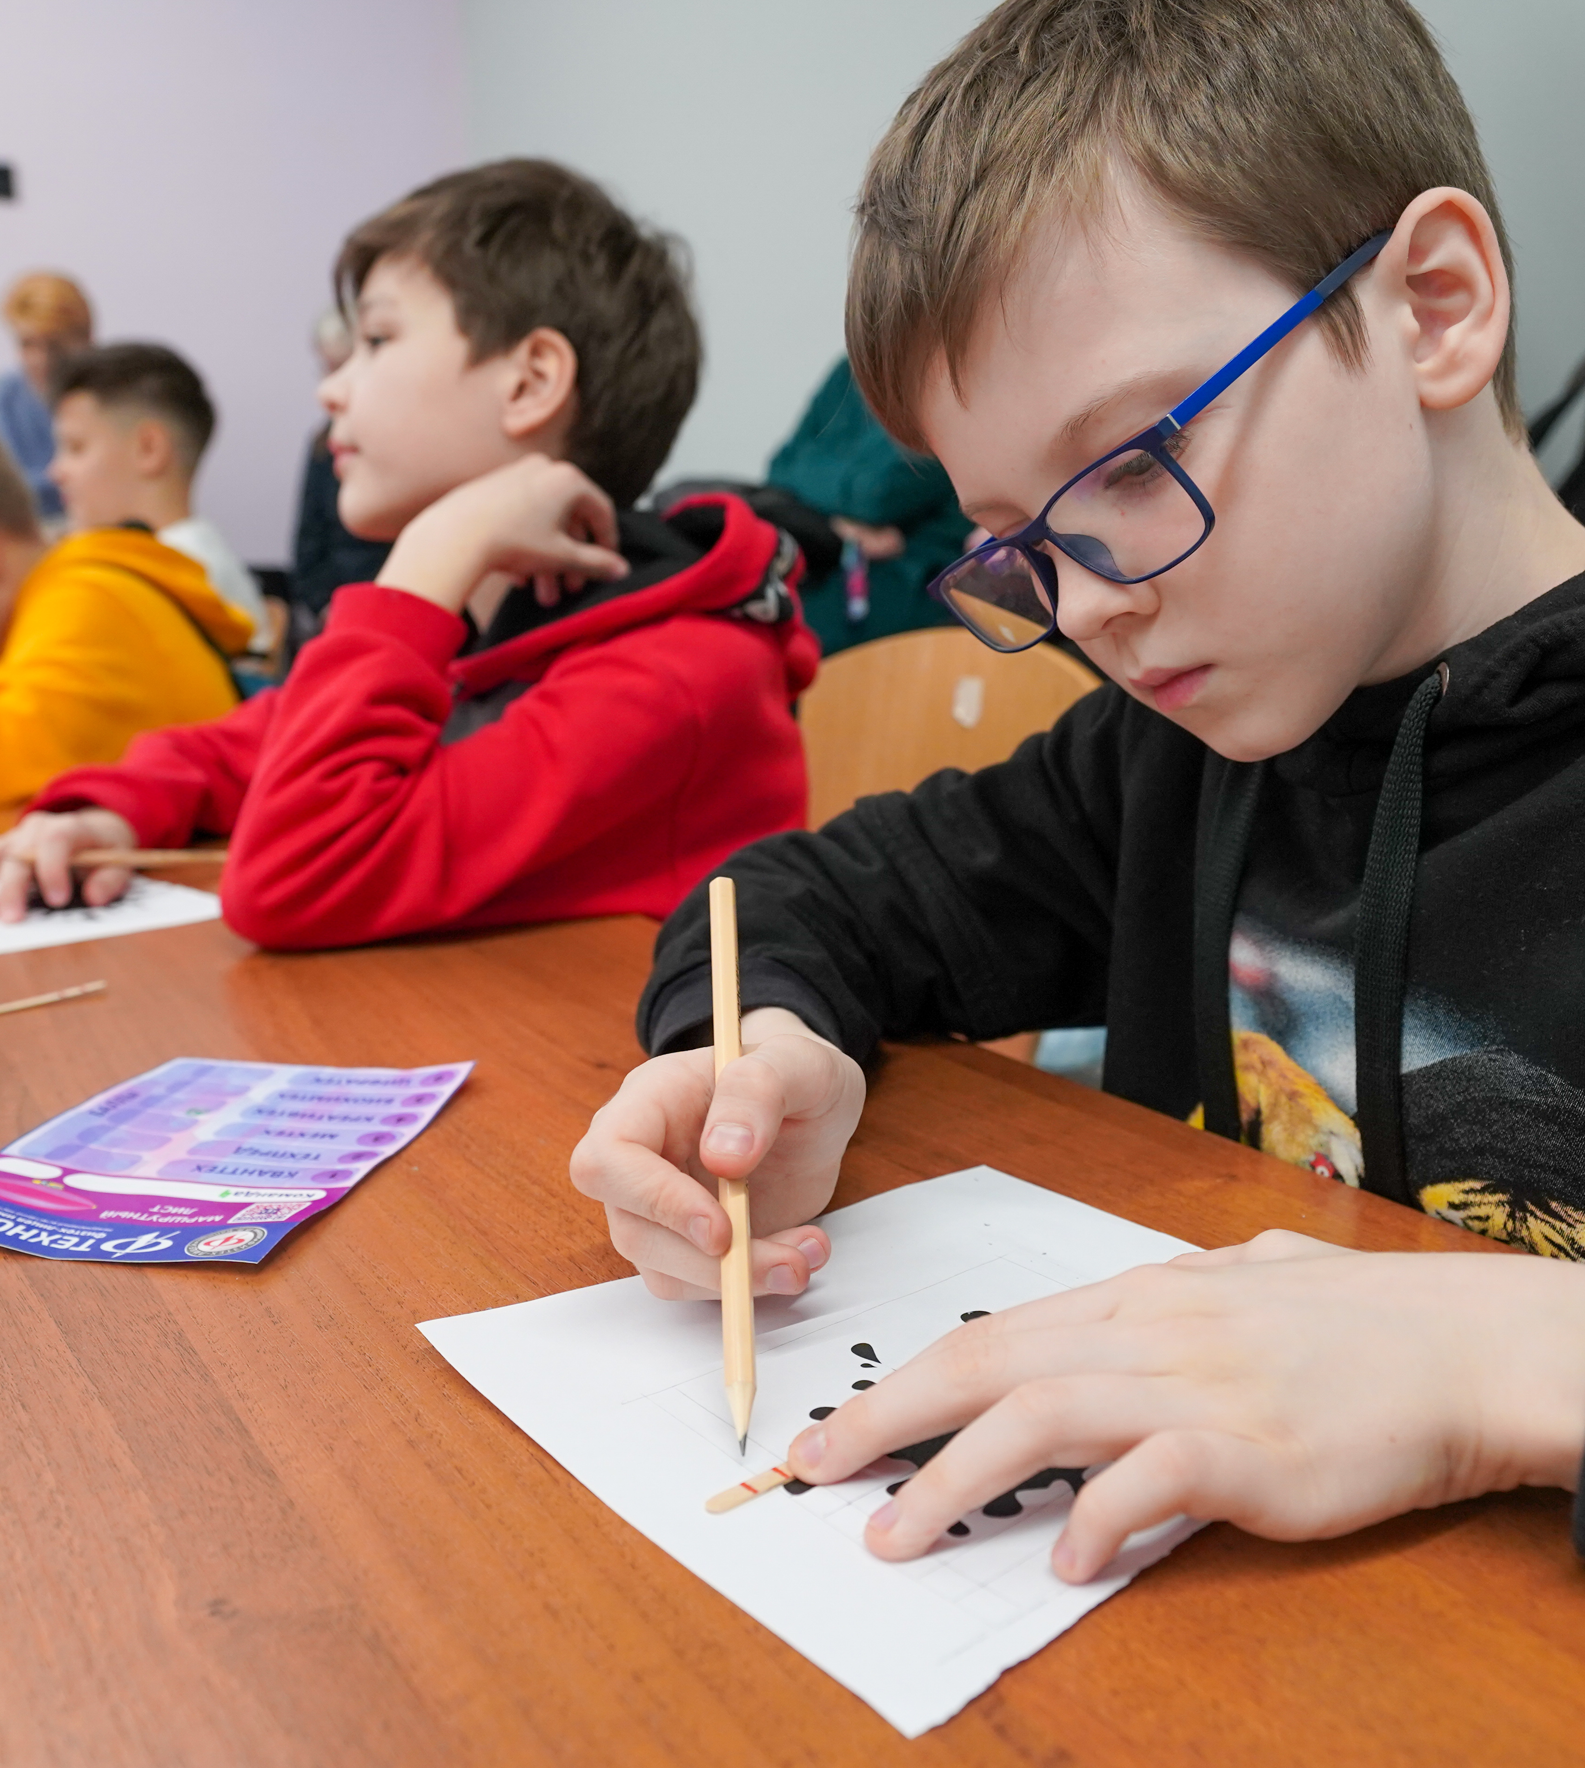
Мастерская креатива
июнь

Slide 14
Летняя смена для 8-10 классов «Мастерская креатива»
Продолжительность смены:
Продолжительность смены:
Продолжительность смены
7 дней, с возможностью проживания
Продолжительность смены:
Питание
Завтрак, обед, полдник, ужин
Продолжительность смены:
Практические занятия по изобразительному искусству и архитектуре. Встречи с известными художниками и архитекторами. Рефлексия образовательного опыта и проектирование образовательного маршрута.
Содержание смены
П смены:
Планируемые даты
17 июня-23 июня
Продолжительность смены:
Количество мест
40 человек

Slide 15
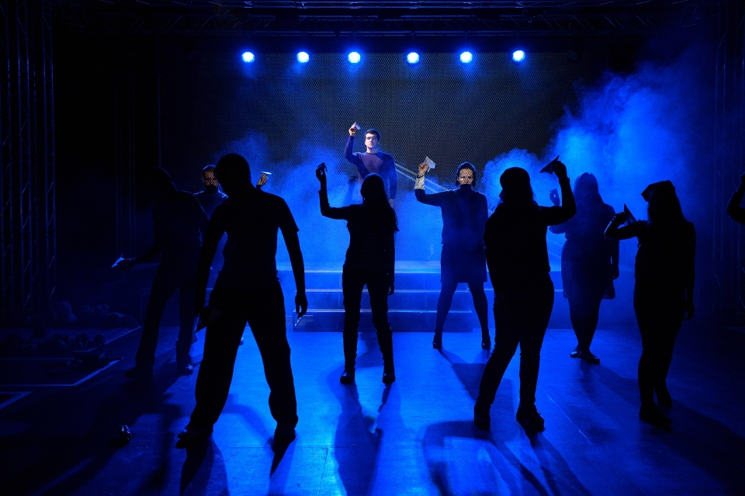
Театральная
июнь

Slide 16
Летняя смена для 8-10 классов «Театральная»
Продолжительность смены:
Продолжительность смены:
Продолжительность смены
14 дней
Продолжительность смены:
Питание
Завтрак, обед, полдник, ужин
Практические занятия по актёрскому мастерству, сценической речи, хореографии. Встречи с известными актерами и театральными педагогами. Рефлексия образовательного опыта и проектирование образовательного маршрута.
Продолжительность смены:
Содержание смены
Продолжительность смены:
Планируемые даты
24 июня-7 июля
Продолжительность смены:
Количество мест
До 60 человек

Slide 17
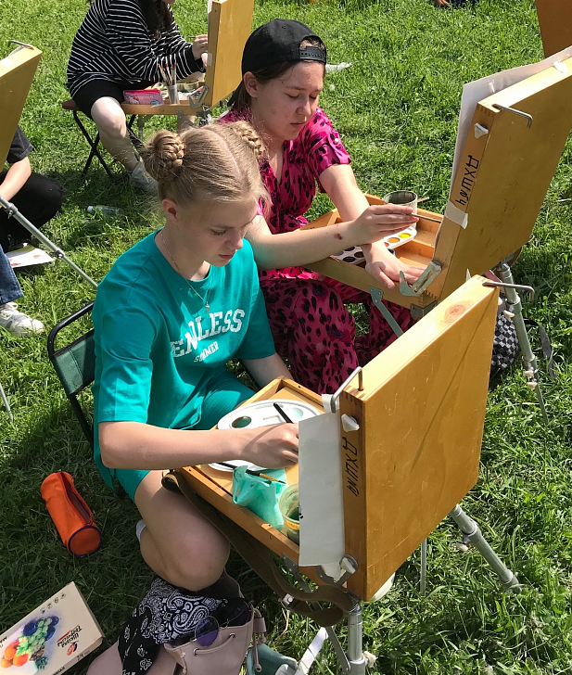
Пленэр
июнь

Slide 18
Интенсив для детей и взрослых «Пленэр»
Продолжительность смены:
Продолжительность смены:
Продолжительность смены
7 дней
Продолжительность смены:
Питание
Завтрак, обед
Продолжительность смены:
Практические занятия по изобразительному искусству на природе. Встречи с известными художниками. Лекции по искусству, теории живописи.
Содержание смены
Продолжительность смены:
Планируемые даты
24 июня-30 июня
Продолжительность смены:
Количество мест
До 40 человек

Slide 19
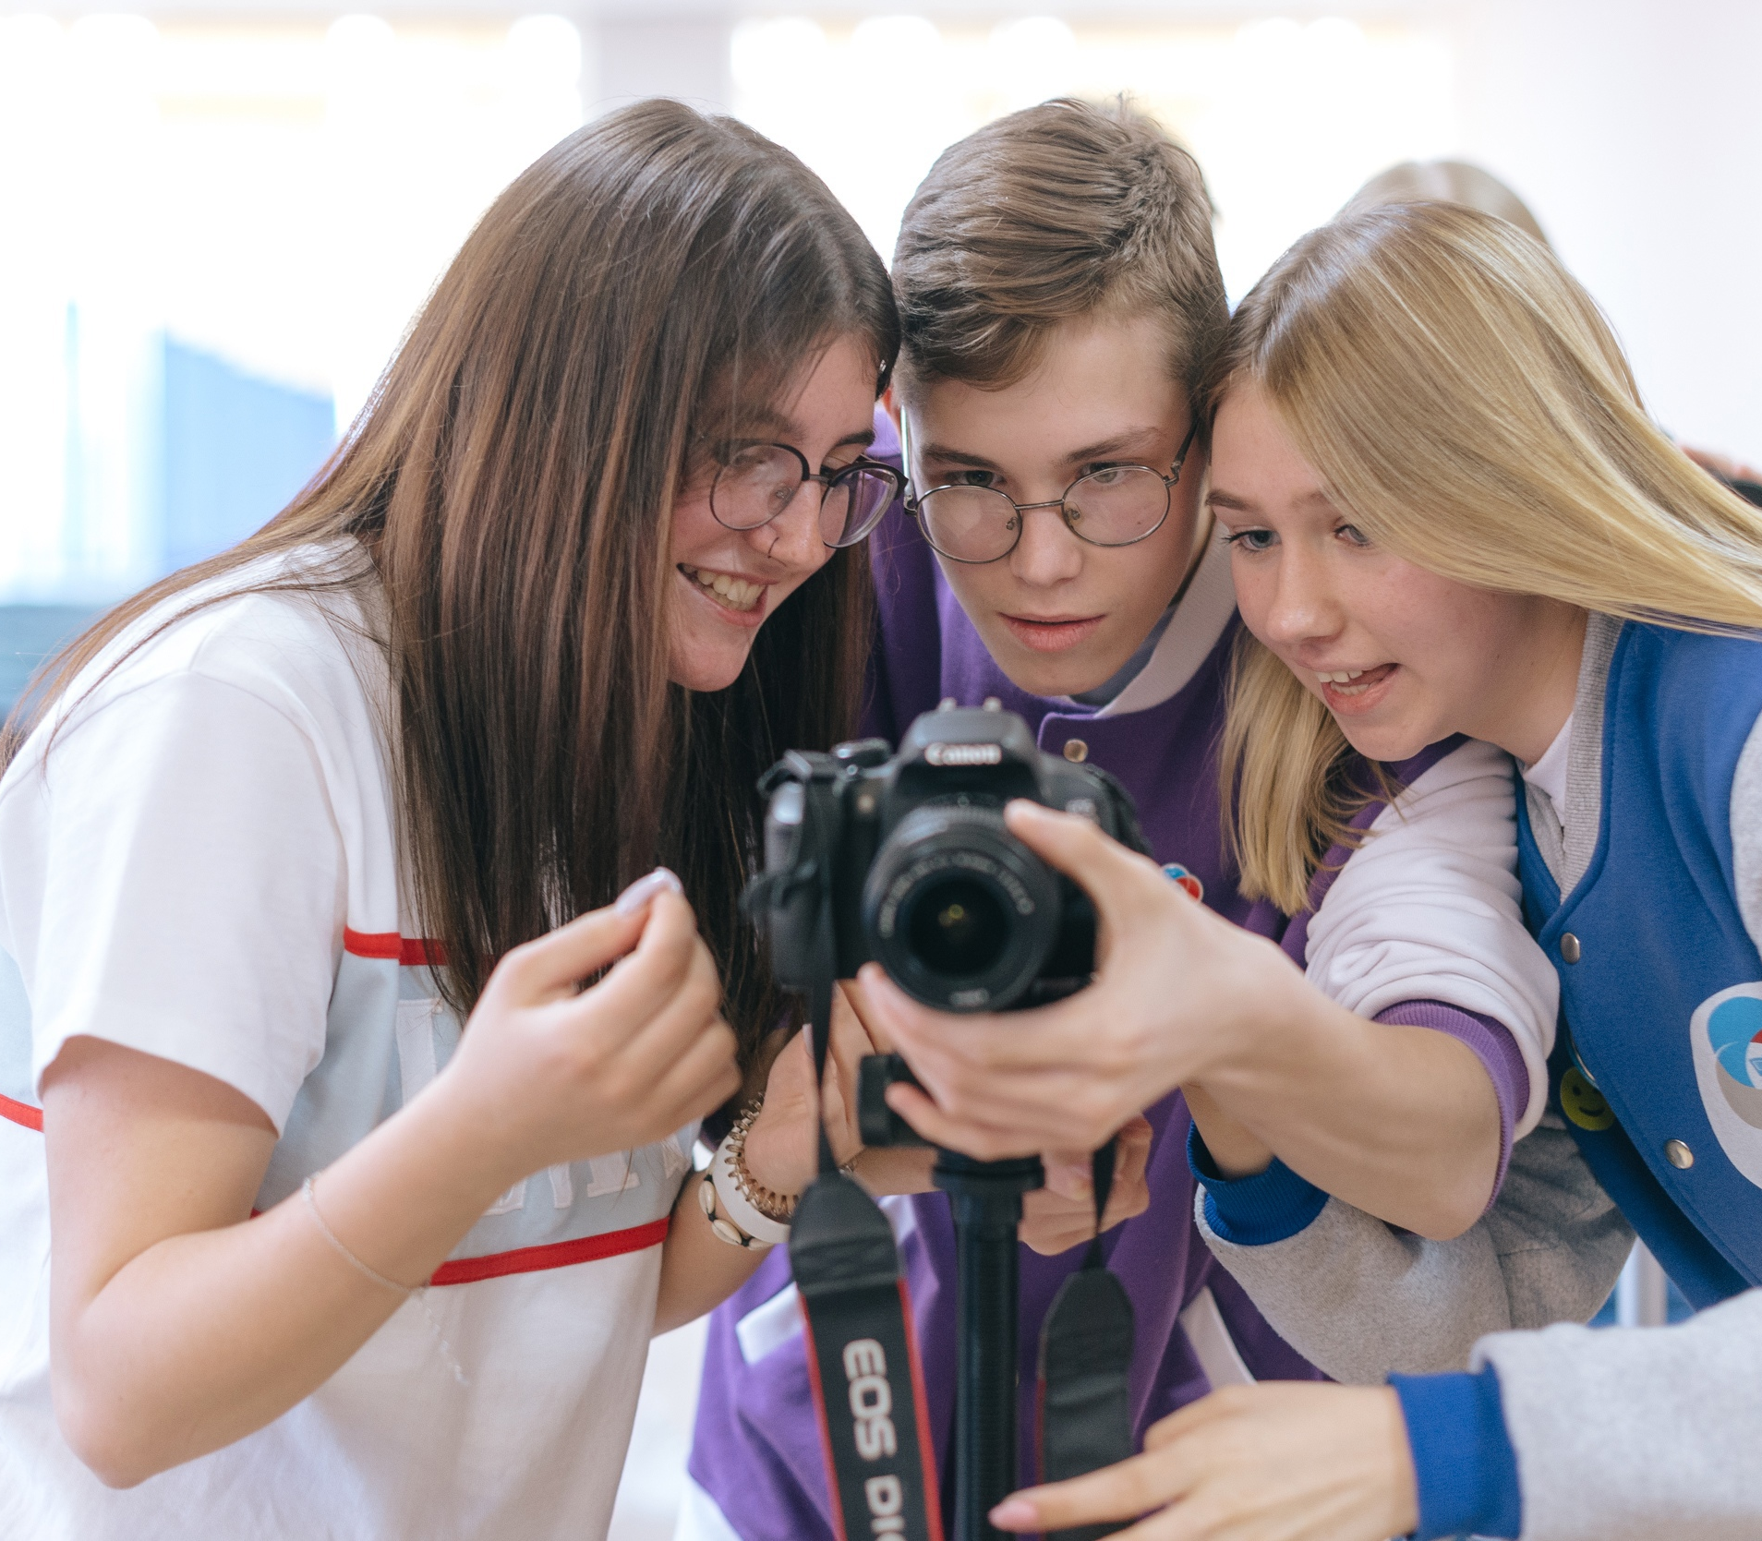
Блогинг
и медиа
июнь, август

Slide 20
Летняя смена для 8-10 классов «Блоггинг и медиа»
Продолжительность смены:
Продолжительность смены:
Продолжительность смены
7 дней
Продолжительность смены:
Питание
Завтрак, обед, полдник, ужин
Практические занятия по фото и видеосъемке, монтажу. Встречи с известными блогерами. Практические занятия в студии. Рефлексия образовательного опыта и проектирование дальнейшего образовательного маршрута.
Продолжительность смены:
Содержание смены
Продолжительность смены:
Планируемые даты
17-23 июня, 26-31 августа
Продолжительность смены:
Количество мест
До 20 человек в потоке

Slide 21
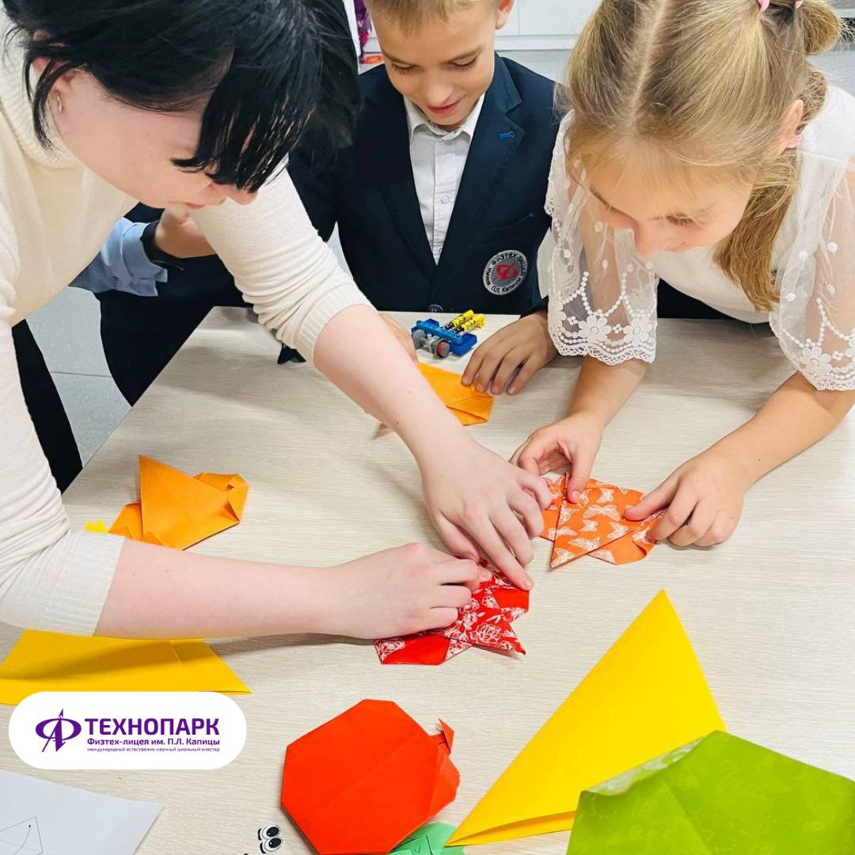
ЭкоАрт Резиденция
август

Slide 22
Интенсив «ЭкоАрт Резиденция»
Продолжительность смены:
Продолжительность смены:
Продолжительность смены
13 дней, без или с проживанием
Продолжительность смены:
Питание
Завтрак, обед, полдник, ужин
Практические занятия по экологическому искусству, рециклингу, ответственному экологичному поведению, соучастному проектированию (созданию арт-объектов в городском пространстве). Встречи с художниками, архитекторами, экологами.
Продолжительность смены:
Содержание смены
Продолжительность смены:
Планируемые даты
19-31 августа
Продолжительность смены:
Количество мест
До 40 человек

Slide 23


КАК ЗАПИСАТЬСЯ
1. Зайти на сайт Технопарка Kapitsa.center
2. Открыть страницу «Летние смены»
3. Выбрать интересующую смену
4. Заполнить предварительную заявку (опция доступна с 25 марта)
5. Дождаться звонка администратора

